Slide 1
BGMProvider原理介绍

Slide 2
Java安全体系
TLS/GMTLS握手过程
BGMProvider
Tomcat Adaptor
参考

Slide 3
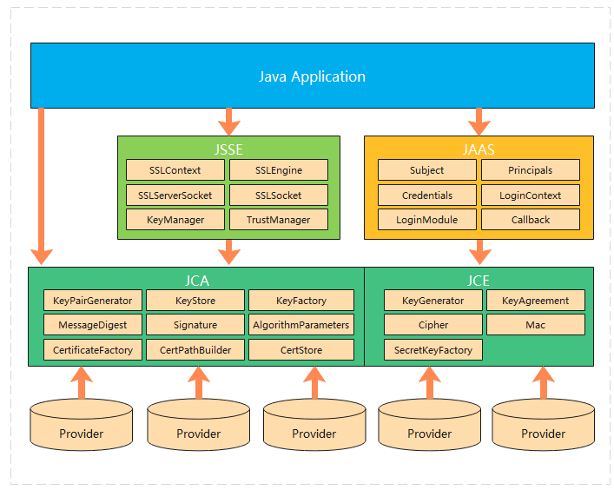
Java安全体系
Java安全体系结构
Java安全体系结构主要分为以下4个部分：
JCA（Java Cryptography Architecture）
JCE (Java Cryptography Extension)
JSSE (Java Secure Socket Extension)
JAAS (Java Authentication and Authorization Service)
JCA/JCE包含数字签名、消息摘要、认证、加密、密钥生成与管理、安全随机数产生等的一系列API。本身不负责算法的实现, 任何第三方都可以实现算法，然后将算法注册到自定义的Provider中。

Slide 4
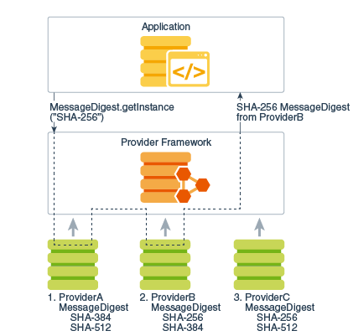
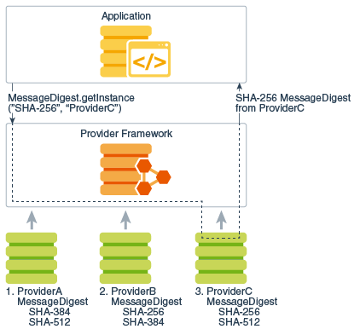
Java安全体系
JCA Provider机制
Provider实现两个抽象概念：引擎和算法。引擎可以理解为操作，如加密、解密等；算法则定义了操作如何执行，即算法是引擎的具体实现。

Slide 5
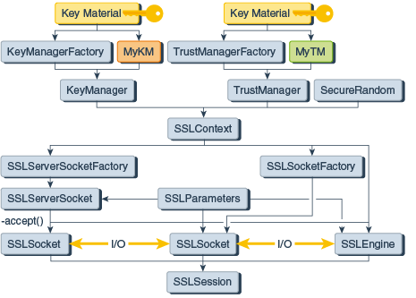
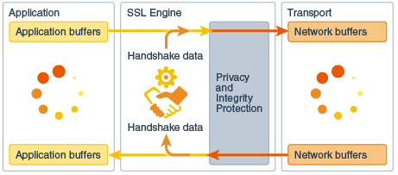
Java安全体系
JSSE核心实现类
SSLSocket/SSLEngine
SSLSocket使用Socket传输数据，使用阻塞I/O模型
SSLEngine将数据传输抽象化，支持多种I/O模型

Slide 6
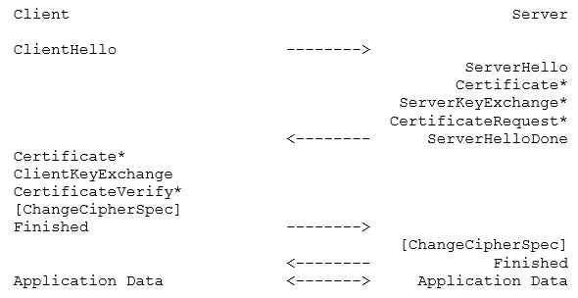
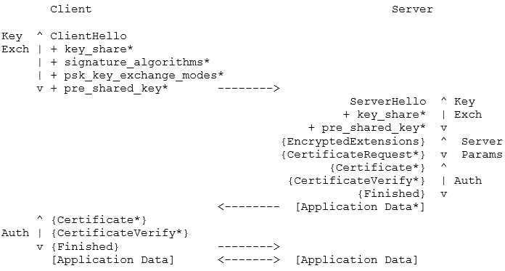
TLS/GMTLS握手过程
TLSv1.2及以下版本、GMTLS
根据 GB/T 38636-2020 描述，GMTLS握手过程参考TLSv1.1、TLSv1.2实现。
TLSv1.3

Slide 7
BGMProvider
BGMProvider项目概述
BGMProvider是为了在jdk原有的TLS加密通信中支持国密TLS而开发的项目,
主要分为以下四个模块：
BGMJCEProvider
支持国密标准中特有的SM2非对称加密算法/SM3密码杂凑算法/SM4对称加密算法。
BGMJSSEProvider
支持国密SSLSocket/SSLEngine中的握手协议以及加密通信流程。
BGMProvider
将BGMJCEProvider和BGMJSSEProvider注册的算法组合成BGMProvider，在使用GMTLS时，只需要配置BGMProvider即可。
Tomcat Adapter
用于在Tomcat中支持国密TLS

Slide 8
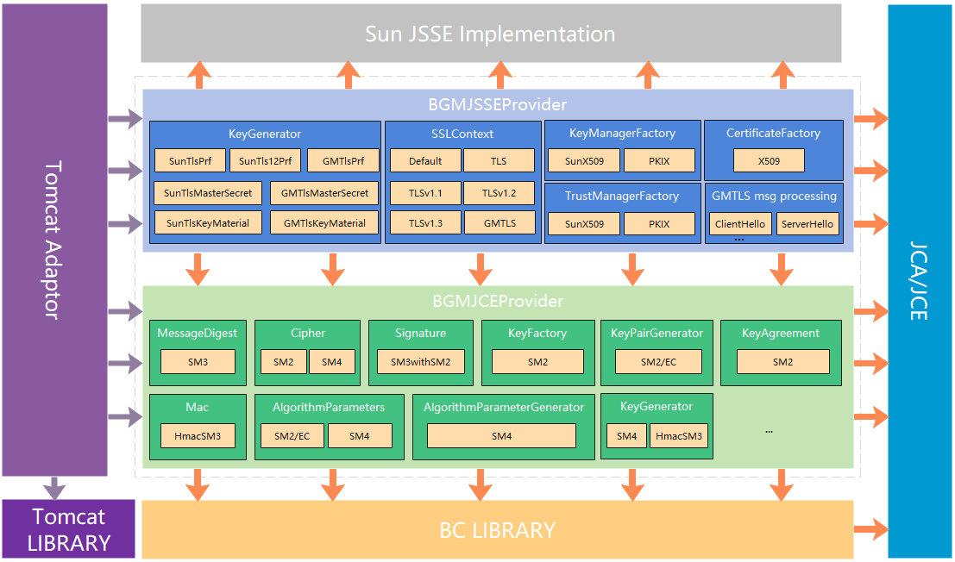
BGMProvider
BGMProvider项目整体框架

Slide 9
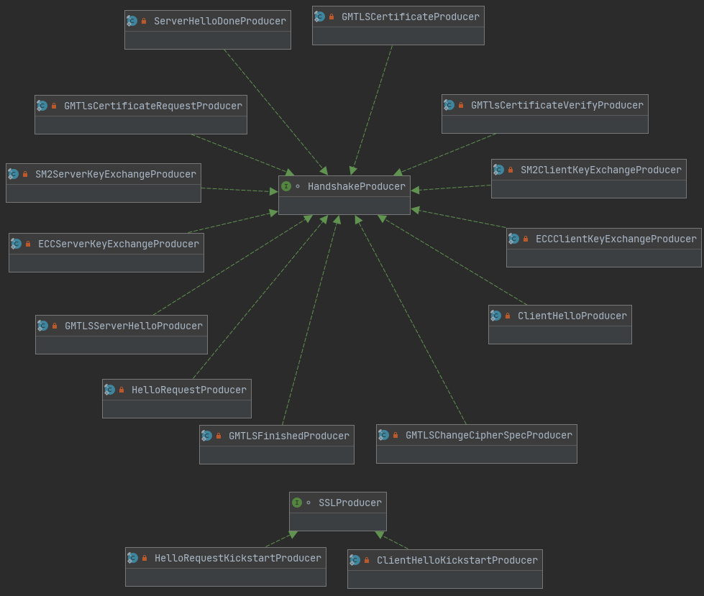
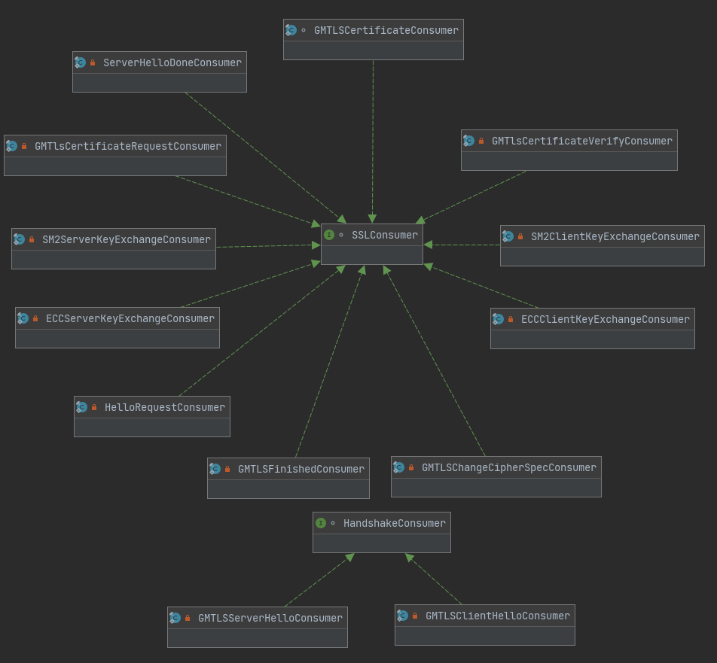
BGMProvider
GMTLS消息核心处理类

Slide 10
BGMProvider
依赖的JDK版本
GMTLS支持的加密套件 （同时实现TLSv1.2以下国密套件的支持）
ECC_SM4_CBC_SM3
ECC_SM4_GCM_SM3
ECDHE_SM4_CBC_SM3
ECDHE_SM4_GCM_SM3
JDK版本 | 依赖的JDK版本
8 | 8u302及以上版本
11 | 11.0.11及以上版本

Slide 11
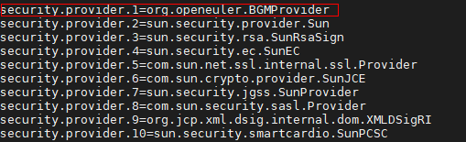
BGMProvider
BGMProvider使用方法
1. 将provider相关jar包加入到classpath中
通过如下两种方式将jar包添加到classpath中：
使用jdk8时，可以将bgmprovider-x.x.x-jar-with-dependencies.jar拷贝到jre/lib/ext目录；
在进程中使用-cp或者-classpath指定；
2. 设置Provider优先级
通过如下三种方式配置Provider：
修改java.security文件
不同版本的jdk，java.security文件的路径不一样，具体路径如下：
jdk8: $JRE_HOME/lib/security/java.security ；
jdk11: $JRE_HOME/conf/security/java.security；
将 BGMProvider添加到安全属性security.provider中，
优先级设置为1，同时修改其他provider的优先级。

Slide 12
BGMProvider
通过-Djava.security.properties 指定一个新的security文件
以Tomcat为例，新建一个security配置文件，命名为test.security。将java.security文件的所有security.provider属性配置拷贝到test.security文件，然后再BGMProvider优先级设置为1，同时修改其他provider的优先级。配置tomcat启动脚本，比如可以将属性添加到JAVA_OPTS中。
通过代码配置Provider
使用Security API将BGMProvider优先级设置为1
JAVA_OPTS="$JAVA_OPTS -Djava.security.properties=$CATALINA_BASE/conf/provider.security"
Security.insertProviderAt(new BGMProvider(), 1);

Slide 13
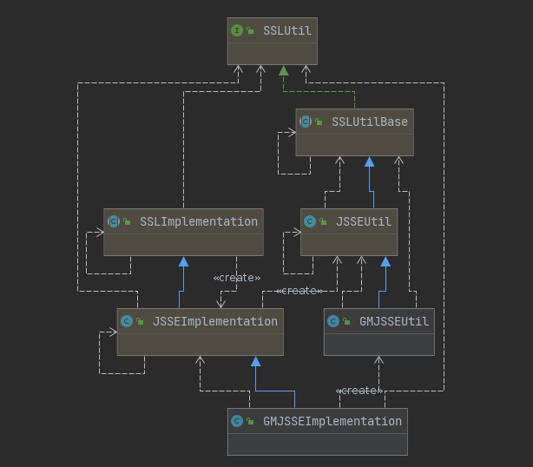
Tomcat Adaptor
Tomcat Adaptor实现原理
Tomcat代码中限定了支持的TLS协议版本，不支持国密TLS。
需要实现一个SSLImplementation，支持国密TLS。
GMJSSEImplementation 重写 getSSLUtil方法，将国密协议、国密套件加入到Tomcat支持列表中。
GMJSSEUtil 重写 getKeyManagers 和 getTrustManagers 方法支持加载多个keystore或pem文件。

Slide 14
Tomcat Adaptor
Tomcat Adaptor支持的Tomcat版本
Tomcat Adaptor使用方法
按照如下步骤配置：
1. JDK配置BGMProvider；
2. 将tomcat-adaptor-x.x.x.jar拷贝到 $TOMCAT_HOME/lib目录；
3. 配置server.xml文件；
Tomcat 版本 | 支持的Tomcat版本 | 依赖的JDK版本
8.5.x | 8.5.2及以上版本 | 8u302及以上版本, 11.0.11及以上版本
9.0.x | 9.0.x (9.0.0.M1除外) | 8u302及以上版本, 11.0.11及以上版本
10.0.x | 10.0.x | 8u302及以上版本, 11.0.11及以上版本
10.1.x | 10.1.x | 11.0.11及以上版本

Slide 15
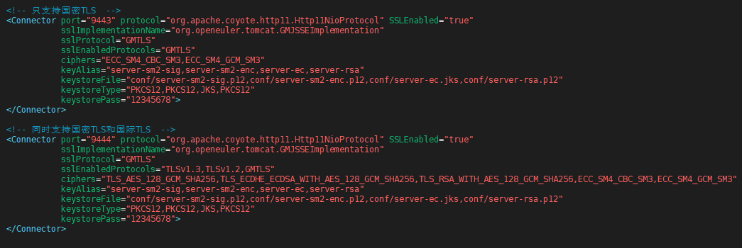
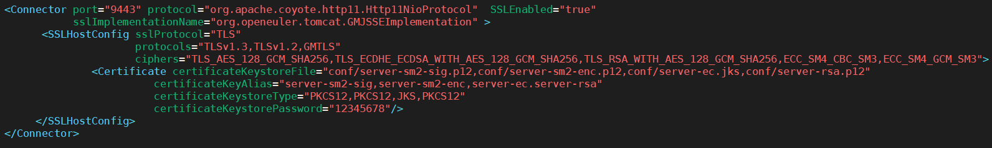
Tomcat Adaptor

Slide 16
参考
Java Cryptography Architecture (JCA) Reference Guide
Java Secure Socket Extension (JSSE) Reference Guide
The Transport Layer Security (TLS) Protocol Version 1.2
The Transport Layer Security (TLS) Protocol Version 1.3
https://www.gmssl.cn/gmssl/index.jsp
https://tomcat.apache.org/tomcat-9.0-doc/index.html
GB/T 38636-2020 信息安全技术 传输层密码协议（TLCP）
GB/T 32905-2016 SM3密码杂凑算法
GB/T 32907-2016 SM4分组密码算法
GB/T 32918.1-2016 SM2椭圆曲线公钥密码算法 第1部分：总则
GB/T 32918.2-2016 SM2椭圆曲线公钥密码算法 第2部分：数字签名算法
GB/T 32918.3-2016 SM2椭圆曲线公钥密码算法 第3部分：密钥交换协议
GB/T 32918.4-2016 SM2椭圆曲线公钥密码算法 第4部分：公钥加密算法
GB/T 32918.5-2017 SM2椭圆曲线公钥密码算法 第5部分：参数定义

